Slide 1
Урок –повторение по теме «Кинематика»
Учитель: Тараканова А. Ф.
МБОУ СШ № 2
г. Пошехонье

Slide 2
Цели урока:
Обобщить и закрепить знания, полученные по теме «Кинематика», научиться видеть проявления изученных закономерностей в окружающей жизни, совершенствовать навыки решения качественных и расчетных задач.
Цель: повторение основных понятий кинематики, видов движения, графиков и формул кинематики в соответствии с кодификатором ЕГЭ.

Slide 3
Криволинейное и прямолинейное движение
1. Скорость направлена по касательной к траектории
2. Направление скорости изменяется со временем.
3. V и a направлены в одну сторону.
4. Направление ускорения произвольно изменяется со временем.
5. При постоянном модуле скорости тело перемещается с ускорением.
6. Тело движется с постоянным модулем ускорения, но с переменным модулем скорости.
7. Модуль ускорения зависит от формы траектории.
8. Вектор перемещения s не совпадает с траекторией.
9. Вектор скорости не лежит на одной прямой с вектором ускорения
10. Вектор перемещения совпадает с траекторией.
11. Вектор скорости совпадает по направлению с вектором перемещения.
12. Вектор v имеет иное направление, чем вектор перемещения s.
13. Координата движущегося тела в любой момент времени определяется по формуле: x = x₀+ v_{0х}t + a_{х}t²/2
14. Положение тела определяется выражением: x = x(t); y = y(t).

Slide 4
Правильные ответы:
Прямолинейное – 3, 6, 10, 11, 13;
Криволинейное – 1, 2, 4, 5, 7, 8, 9, 12, 14.

Slide 5
Основные формулы:
V_{x} – V_{0x} 1. а_{x} = - ускорение t 2. V_{x} = V_{ox} + a_{х}t - скорость a_{x} t² 3. S_{x} = V_{ox} t + 2 V_{x}² –V_{ox}2 - перемещение 4. S_{x} = 2a_{x} a_{x}t² 5. X = X_{o} + V_{ox} t + - уравнение прямолинейного 2 равноускоренного движения

Slide 6
Тестирование
1. Два тела начинают падать одновременно с разных высот с нулевой начальной скоростью. Сопротивление воздуха пренебрежимо мало. Относительно друг друга тела
1) движутся равномерно
2) движутся равноускоренно
3) движутся с изменяющимся ускорением
4) покоятся

Slide 7
2. По графику зависимости пройденного пути от времени определите скорость велосипедиста в момент времени t = 2с.
s,м
8
6
4
2
1 2 3 4 t,с
Ответ: 2 м/с

Slide 8
3. Два автомобиля движутся по прямому шоссе со скоростями 50 км/ч и 70 км/ч. Расстояние между ними...
1) увеличивается
2) уменьшается
3) не изменяется
4) может увеличиваться или уменьшаться.

Slide 9
4.Период обращения тела по окружности увеличился в 2 раза. Центростремительное ускорение тела …
1) увеличилось в 2 раза
2) увеличилось в 4 раза
3) уменьшилось в 2 раза
4) уменьшилось в 4 раза

Slide 10
5.Вертолет равномерно поднимается вертикально вверх. Какова траектория движения точки на конце лопасти винта вертолета в системе отсчета, связанной с корпусом самолета.
Ответ: окружность

Slide 11
6.Скорость тела при прямолинейном равноускоренном движении увеличилась в 3 раза за 3 с и стала = 9 м/с. Чему равно ускорение тела?
Ответ: а = 2 м/с²

Slide 12
7. На рисунках представлены графики зависимости координаты от времени для четырех прямолинейно движущихся тел. Какое из тел движется с наибольшей скоростью?

Slide 13
8. Тело движется по окружности по часовой стрелке. Какой из изображенных векторов совпадает по направлению с вектором скорости в точке А?
1
2
3
4

Slide 14
9.Движение тела описывается уравнением х = 12 + 6,2 t – 0,75 t². Определите скорость тела через 2 с после начала движения.
0,4 м/с
3 м/с
3,2 м/с
6,2 м/с
х = 12 + 6,2 t – 0,75 t²
υ = 6,2 – 1,5 t
υ = 6,2 – 1,5 . 2 = 3.2 м/с

Slide 15
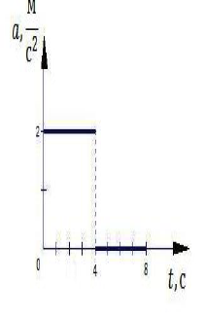
10.Тело начинает прямолинейное движение из состояния покоя, и его ускорение меняется со временем так, как показано на графике. Через 6 с после начала движения модуль скорости тела будет равен
0 м/с
12 м/с
8 м/с
16 м/с
От 0 до 4 с движение равноускоренное: υ = at = 2 . 4 = 8 м/с.
От 4 до 8 с движение равномерное, т.е. скорость,
достигнув значения 8 м/с, перестанет изменяться.

Slide 16
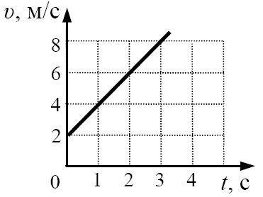
11. Используя график зависимости скорости движения тела от времени, определите скорость тела в конце 5-ой секунды, считая, что характер движения тела не изменяется.
9 м/с
10 м/с
12 м/с
14 м/с

Slide 17
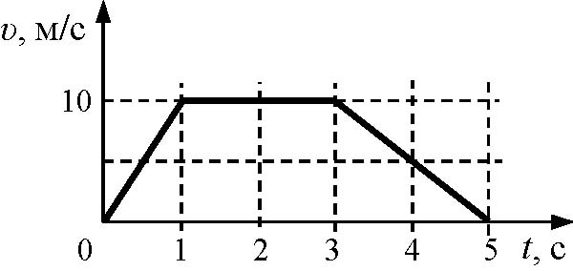
12.На рисунке представлен график зависимости скорости υ автомобиля от времени t. Найдите путь, пройденный автомобилем за 5 с.
1) 0 м; 2) 20 м; 3) 30 м; 4) 35 м
Пройденный путь равен площади фигуры под графиком скорости

Slide 18
Задача №1. С каким ускорением движется гоночный автомобиль, если его скорость за 6 с увеличивается со 144 до 216 км/ч?

Slide 19
Задача №2
За какое время ракета приобретает первую космическую скорость 7,9 км/с, если она будет двигаться с ускорением 50 м/с²?

Slide 20
Домашнее задание
Сборник задач № 3. 36 ; 4. 18; 4.26

